Slide 1
Informasjonsmøte om opplæring for controller, periodeavslutter enhet, anleggshåndterer og bilagsbehandler
BOTT ØL Innføring
25. oktober 2022

Slide 2
Kort før vi begynner:
Vi skal dele mye informasjon med dere i dag.
Vi er mange deltagere – husk å dempe mikrofonen.
Vi vil gjøre opptak av møtet

Slide 3
Agenda
Velkommen - Hvorfor BOTT ØL
Introduksjon til rollene og oppgaver med BOTT ØL Hovedendringer Roller
Informasjon om opplæring - Struktur for opplæringsløp - Praktisk info om opplæring - Opplæring for de ulike rollene
Hvor kan du finne mer informasjon
Spørsmål og svar

Slide 4
Hvem som deltar på møtet og hvorfor
Controller
Periodeavslutter enhet
Bilagsbehandler
Anleggshåndterer

Slide 5
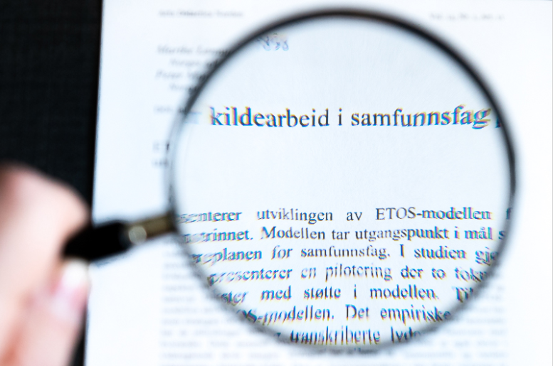
Mål for møtet
Informere om hovedendringer og opplæringsløp for controller, samt rollene bilagsbehandler, periodeavslutter enhet og anleggshåndterer
Få en felles forståelse for BOTT ØL
Innspill til ambisjonsnivå
- For 2021
- Fram til 2025

Slide 6
Hvorfor BOTT ØL Innføringen av nye økonomi- og lønnssystemer vil gi NTNU mange fordeler både i et fag- og brukerperspektiv
Vi erstatter utdaterte systemer med nye som vil være i kontinuerlig forbedring
Samarbeid på tvers av UH-sektoren gir mulighet for å lære av hverandre og bli gode sammen
Vi får roller, systemer og prosesser som er laget for å fungere i lag
Vi får økt funksjonalitet innen flere områder som pre-award (prosjektøkonomi) og selvbetjeningsløsninger
Vi får prosessansvarlige, prosessrådgivere og fagbrukere i tett samarbeid som gir bedre kvalitet i tjenestene
Vi vil følge lover, avtaler og regler da de er bygd inn i systemene (i delvis motsetning til dagens situasjon)
Vi få ny økonomimodell som gir muligheter for god økonomistyring
Vi får systemer, prosesser og roller som bidrar til å realisere Ett NTNU

Slide 7
Hva fører BOTT ØL med seg?
Våre oppgaver i dag
System idag
System 2023
Budsjettering, bemanningsplan, virksomhetsrapporter
BEVISST plan BEVISST innsikt
BEVISST plan BEVISST innsikt
Regnskap, bestilling, prosjekt,
Oracle
Basware PM/IP/CM
Maconomy
ResearchPro
Unit 4 ERP - DFØ
Lønn, timeføring, fravær, ferie
HR-portalen / PAGA
SAP – DFØ + selvbetjeningsportal

Slide 8
Hva får vi 01.01.2023?
BOTT ØL gir oss 01.01.23:
Hva jobber vi videre med i 2023:
testede og fungerende løsninger innen lønns og økonomiområdet (Unit4 og SAP)
bedre selvbetjeningsløsninger
en ny økonomimodell med flere muligheter
sikker drift i overgang
gode planer for inn- og utfasing
prosesser, systemer og roller som henger sammen på tvers av BOTT
en god rigg rundt byttetidspunktet med brukerstøtte og beredskap
permanent løsning for historiske data
modul for EVU
ombygginger i BEVISST Plan, Bemanningsplan og BEVISST HR Innsikt samt lansere ny prosjektlederportal i BEVISST Innsikt
fokus på "behov" i BtB
ev. utvikling av enkelte integrasjoner
innsikt i HR-data
ta i bruk PreAward
Og husk at BOTT-samarbeidet gir oss "kontinuerlig forbedring"! Løsningene vil bli litt og litt bedre!

Slide 9
Agenda
Velkommen - Hvorfor BOTT ØL
Introduksjon til rollene og oppgaver med BOTT ØL Hovedendringer Roller
Informasjon om opplæring - Struktur for opplæringsløp - Praktisk info om opplæring - Opplæring for de ulike rollene
Hvor kan du finne mer informasjon
Spørsmål og svar

Slide 10
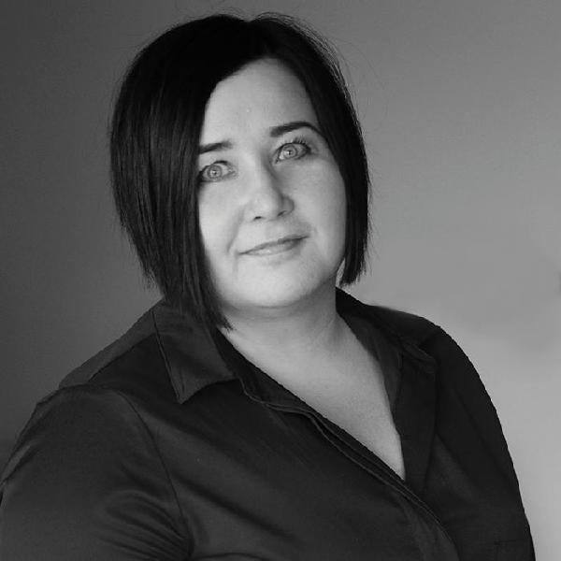
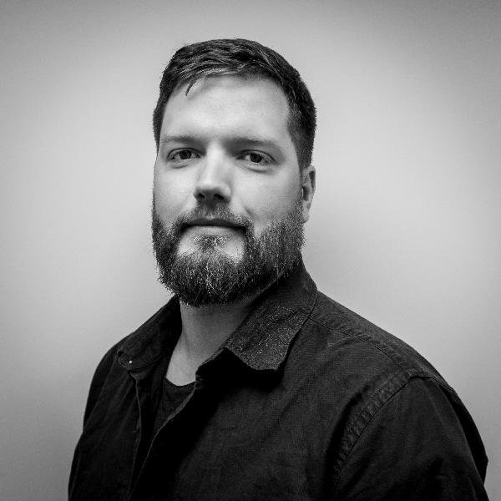
Laila Strypet Prosessansvarlig regnskap & andre økonomiprosesser Seksjon for regnskap og prosjektøkonomi Økonomiavdelingen
Erlend Holtan Lakså Prosessansvarlig PBO Avdeling for virksomhetsstyring
Prosesseier PBO

Slide 11
Intro til roller i BOTT ØL
Mange som tildeles rollen controller vil også tildeles andre roller som de trer inn i for å utføre sine oppgaver. Disse vil typisk være:
Controller
Periodeavslutter enhet
Bilagsbehandler
Anleggshåndterer
Formål: Støtte enhetsleder i virksomhetsstyringen (PBO-prosessen).
Formål: Sikre at regnskapsinformasjon for enhet ved periodeslutt er korrekt og iht. gjeldende regelverk og innen gitte frister.
Formål: Utarbeide hovedbokbilag og sikre at bilaget blir korrekt bokført innenfor gitte frister.
Formål: Følge opp at anleggsregister til enhver tid er ajour for den enkelte enhet.

Slide 12
Controller
Formålet med rollen Controller er å støtte enhetsleder i PBO-prosessen
Sentrale oppgaver for rollen*
Kompetansekrav
Tilrettelegge, koordinere og være lederstøtte for virksomhetsstyringen ved egen enhet
Kunnskap om
Interne rutiner, retningslinjer og føringer innenfor budsjettprosessen
Relevante lover og regler for økonomiforvaltning i staten
BEVISST plan og BEVISST innsikt
Økonomimodellen
Kjennskap til
Mål, strategi og planer
TDI-modellen
Skal ha økonomikompetanse
Tilrettelegge, koordinere og være lederstøtte for leveransene i PBO-prosessen
Oppfølging og rapportering av regnskap iht. budsjett og plan for enhetens totaløkonomi
Prognosearbeid ifb. enhetens totaløkonomi
Tilrettelegge for leders oppfølging og iverksette beslutninger
Delta i lokalt PBO-nettverk og samarbeide med enhetsleder, prosessrådgiver og ressurser fra andre fagområder og enheter for å sikre god kvalitet i PBO-prosessen
Anbefaling: Fortrinnsvis en ansatt som jobber helhetlig med plan, budsjett og oppfølging. Dette bør utgjøre en betydelig del av stillingen.

Slide 13
Controller
Arbeidsoppgaver
Planarbeid:
Legge til rette for og koordinere planarbeidet slik at det blir organisert og gjennomført iht. gjeldende retningslinjer. Være lederstøtte i planarbeidet og virksomhetsstyringen, dvs. bistå i arbeidet med strategi og overordnede mål, resultatmål og handlingsplaner, samt årlige aktivitetsplaner
Budsjettarbeid:
Legge til rette for at ledelsen skal kunne foreta fordeling av bevilgede midler. Tallfeste planer, lage budsjettfordeling, budsjettere og periodisere for enhetens totaløkonomi
Oppfølging/rapportering/prognoser:
Oppfølging/rapportering av regnskap iht budsjett av enhetens totaløkonomi, herunder utføre oppgaver som ligger i rollene
Bilagsbehandler
Periodeavslutter enhet
(Anleggshåndterer)
Prognosearbeid ifb med enhetens totaløkonomi
Tilrettelegge for leders oppfølging. Utføre rapportering og utrede konsekvenser av tiltak
Iverksette tiltak som leder har vedtatt. Forslag til omdisponering av bevilgning.
Bistå leder med analyser av scenarioer, risiko og usikkerhet. Utføre internkontroll ved egen enhet.
Delta i PBO-nettverk ved egen enhet.
Samarbeide med enhetsleder, prosessrådgiver PBO og ressurser fra andre fagområder og enheter som er nødvendig for å sikre god kvalitet i PBO-prosessen.
Formål
Ansvar og myndighet
Være rådgivende og serviceytende overfor ledelsen
Legge til rette for bedre og mer effektive beslutningsprosesser
Legge til rette for bedre kvalitet i PBO-prosessen
Legge til rette for oppfølging av virksomhetsstyringen
Koordinere PBO-prosessen i samarbeid med enhetsleder
Ansvar
Holde seg oppdatert på gjeldende lover, regler og rutiner og sikre etterlevelse av disse
Operativt ansvar for at de konkrete arbeidsoppgavene tillagt rollen blir utført
Controller fungerer som rådgiver for ledelsen innen PBO-området, og har videre operativt ansvar for at de konkrete arbeidsoppgavene tillagt rollen blir utført
Kompetansekrav
Kunnskap om
Interne rutiner, retningslinjer og føringer innenfor budsjettprosessen
Relevante lover og regler for økonomiforvaltning i staten
BEVISST plan, BEVISST innsikt
Økonomimodellen
Kjennskap til
Mål, strategi og planer
TDI-modellen
Skal ha økonomikompetanse
Utdanning: Minimum bachelorgrad innen økonomi
Personlige egenskaper: Proaktiv, dyktig til å oppnå samhandling og kunne se sammenhenger og helhet
Motivert, imøtekommende, selvstendig, analytisk, ha god fremstillingsevne og pedagogiske evner
Systemtilganger
BEVISST plan, BEVISST innsikt, UNIT4
Støtte
Samarbeid med/støtte fra enhetsleder, prosjektøkonom, prosessrådgiver PBO, HR og andre relevante roller
Gode rapporter
Et godt virksomhetsstyringsverktøy
Oppfølgingsverktøy
Budsjettverktøy
Datavarehus
Samhandlingsorientert ledelse
Anbefaling
Fortrinnsvis en ansatt som jobber helhetlig med plan, budsjett og oppfølging. Dette bør utgjøre en betydelig del av stillingen.

Slide 14
Tilbake
Meny
Frem
Dagens systemer
Bevisst (Innsikt og Plan)
Web-skjema (opprettelse og avslutning av prosjekter)
ADI-bilag (ompostering)
Systemer etter 01.01.23
Bevisst (Innsikt og Plan)
Web-skjema (opprettelse og avslutning av prosjekter)
Ny omposteringsløsning
Spørretilgang til data fra regnskap (inkl. anlegg) og bestilling (Unit4 ERP)*
Carl Controller
Carl jobber som controller på et NV-institutt. Han er ansvarlig for å understøtte virksomhetsstyringen ved sitt institutt, herunder støtte enhetsleder i utarbeidelse og oppfølging av budsjett og planer.
I tillegg til endringene beskrevet her, vil Carl i kraft av å være administrativ ansatt på NTNU også treffes av endringene beskrevet for Truls teknisk-administrativ ansatt.
Forventede fordeler
Carl vil oppleve at den nye økonomimodellen vil gi nye muligheter for styringsinformasjon, rapporter og analyser
Rapporter fra innkjøp- og fakturaløsningen gir et bedre grunnlag for periodisert regnskap
Data fra preaward vil etter hvert gi bedre grunnlag for porteføljestyring av BOA
Tilgang til UNIT4
Han vil også oppleve å få en bedre oversikt over anleggsregisteret
Digital arbeidsflyt for omposteringsløsningen
Spesielt fokus i overgang
Levering på frister i forhold til rydding, konvertering, overgang til nytt system og årsavslutning
Fokus på å styre de første månedene i 2023 før budsjettet ferdigstilles, opprettholde aktivitet
Budsjettet vil utarbeides på grunnlag av ny økonomimodell og budsjettfrist blir senere enn ordinært
Ingen bemanningsplan tilgjengelig for budsjettering og oppfølging av lønnskostnader før i 2023
Med systemet følger formaliserte prosesser og roller for håndtering av bilag og periodeavslutning
Ny håndtering av investeringer og avskrivninger
Ny rolle for håndtering av anleggsmidler
Mulige BOTT-roller og prosesser etter 01.01.23
PBO-prosessen
Controller
Anleggsmidler
Anleggshåndterer
Periode-avslutning
Anbefalte tiltak
Prosjektet tilbyr kurs og vil dermed sikre at Carl får tilbud om opplæring i de nye systemene og prosessene, samt ny økonomimodell. Både Carl og hans leder må sikre at disse kursene blir gjennomført.
Carl bør jobbe helhetlig med plan, budsjett og oppfølging. Dette bør utgjøre en betydelig del av hans stilling ved NTNU.
Periodeavslutter enhet
Andre økonomi-prosesser
Bilagsbehandler
*Under avklaring

Slide 15
Hovedendringer for controller
Ny økonomimodell
Definerte standarder og anbefalinger for bruk av økonomimodellen
Hierarki på delprosjekt, prosjekt og hovedprosjekt
Ny kontostreng: ny kontoplan, nye koststeder og nye delprosjektnummer
Analysenr utgår
Prosjektøkonomi BOA
Data fra preaward vil etterhvert gi bedre oversikt over prosjektsøknader – understøtte porteføljestyringen BOA
Håndtering av sentral egenfinansieringsdelprosjekt
Håndtering av overforbruk i BOA
Håndtering av lønnskostnader på utløpte delprosjekt
Felles delprosjekt for avregning og virksomhetskapital
Håndtering av investeringer
Endret håndtering av regnskapsføring, budsjettering og oppfølging av investeringer
Aktivering og avskriving på enhetsnivå
EVU
Løsning kommer i BOTT som gjør at EVU-rammen skal følges opp som før
Formalisert rolle og prosess for
Bilagshåndtering (ompostering)
Periodeavslutning ved enhet – økt fokus på periodisering av påløpte kostnader og inntekter
Håndtering av anleggsmidler
BEVISST innsikt og BEVISST plan bygges om og skal benyttes til samme formål som før
Nye system
Tilgang UNIT4 ink. spørretilgang og rapporter
Ny håndtering av omposteringsbilag – på flyt i UNIT4

Slide 16
Bilagsbehandler, periodeavslutter enhet, anleggshåndterer Nye formaliserte roller og prosesser
Oppgavene bilagsbehandler og periodeavslutter enhet skal utføre er ikke nye, men rollene og prosessene er formalisert i nytt system
Endret håndtering av investering gjør at mange vil få rollen anleggshåndterer, som skal følge opp anlegg & avskrivninger.

Slide 17
Bilagsbehandler
Formålet med rollen Bilagsbehandler er å utarbeide hovedbokbilag og sikre at bilaget blir korrekt bokført innenfor gitte frister.
Sentrale oppgaver for rollen*
Kompetansekrav
Utarbeide hovedboksbilag i omposteringsløsning
Grunnleggende kunnskap
BOTT økonomimodell
Andre regnskap-, lønn- og økonomiprosesser
Statens økonomireglement og andre aktuelle lover og regler innenfor gjeldende fagområde
Inngående kunnskap
Omposteringsløsningen
Rutiner, retningslinjer og føringer
innenfor prosess for Hovedbokbilag
Hente bilag i Unit4ERP for å legge til vedlegg og attestasjon
Hovedendringer:
Digitale bilag som går på flyt til kostnadsgodkjenner (BDM)
Ny omposteringsløsning som innebærer at overholdelse av frister blir enda viktigere enn tidligere
*Se fullstendige beskrivelse av oppgaver i rollebeskrivelse

Slide 18
Hovedendring ompostering
Formalisert rolle og prosess
Systemstøtte og bilag på flyt
Kan hefte på vedlegg i systemet
Avhengig av at kostnadsgodkjenner er inne i systemet og anviser innen de ulike fristene
Flere maler hvor man må velge riktig mal basert på hva man ønsker å ompostere

Slide 19
Periodeavslutter enhet
Formålet med rollen Periodeavslutter enhet er å sikre at regnskapsinformasjon for enhet ved periodeslutt er korrekt og iht. gjeldende regelverk og innen gitte frister.
Sentrale oppgaver for rollen*
Kompetansekrav
Forberede periodeavslutning for enhet og sikre utførelse iht fristkalender​
Grunnleggende kunnskap
Statlige regnskapsstandarder
Statens økonomireglement og andre aktuelle lover og regler
Andre økonomi-, lønn og regnskapsprosesser
Kontrollrutiner i tilknytning til regnskapsprosesser
Inngående kunnskap
Rutiner, retningslinjer og føringer
innenfor Periodeavslutning som
gjelder for enheten
BOTT økonomimodell
Vesentlighetsvurderinger tilknyttet behov for avsetninger fra innkjøps og fakturaløsning​
Vesentlighetsvurderinger tilknyttet behov for avsetning av opptjente, ikke fakturerte inntekter
Rimelighetsvurdering av varelagerverdien og vurdere ukurans (VM og fisk Ålesund)​
Utarbeide grunnlag til bilag for påløpte kostnader​, opptjent ikke-fakturert inntekt​, samt varelagerjustering (VM og fisk i Ålesund)
Rollen bør innehas av ansatt innen regnskaps-/økonomifunksjonen for enhet
*Se fullstendige beskrivelse av oppgaver i rollebeskrivelse

Slide 20
Hovedendring periodeavslutning
Formalisert rolle og prosess
Skal utføres og kvitteres ut innen angitt frist
Systemstøtte med tilgang til støtterapporter

Slide 21
Anleggshåndterer
Formålet med rollen Anleggshåndterer er å følge opp at anleggsregister til enhver tid er ajour for den enkelte enhet
Sentrale oppgaver for rollen*
Kompetansekrav
Innhente og oversende nødvendig informasjon for aktivering av anlegg
Grunnleggende kunnskap
SRS 17 Anleggsmidler
Statens økonomireglement og andre aktuelle lover og regler
FtI-prosessen
Inngående kunnskap
BtB-prosessen
BOTT økonomimodell
Rutiner, retningslinjer og føringer innenfor Anleggsprosesser regnskap
Følge opp anlegg under utførelse
Fylle ut og oversende digitalt skjema ved endring av anlegg og relasjonsverdier
Kontrollere anlegg i anleggsregister for enheten og vurdere behov for korrigering
Anbefaling: Ansatt som har totaloversikt over alle anlegg for aktuell enhet, herunder investeringer i anlegg, endringer, salg og utrangering
*Se fullstendige beskrivelse av oppgaver i rollebeskrivelse

Slide 22
Ny rolle
Formalisert rolle og prosess
Endret prinsipper for håndtering av investeringer og anlegg
Aktivering og avskrivning synligjøres på enhetsnivå
Håndteres sentralt i gammelt system

Slide 23
Agenda
Velkommen - Hvorfor BOTT ØL?
Introduksjon til rollene og oppgaver med BOTT ØL Hovedendringer Roller
Informasjon om opplæring - Struktur for opplæringsløp - Praktisk info om opplæring - Opplæring for de ulike rollene
Hvor kan du finne mer informasjon?
Spørsmål og svar

Slide 24
Opplæringsplan
Brukerstøtte
- Ekstra brukerstøtte ved oppstart
- Teams-rom/ kanaler for utvalgte roller
- Nettsider
- Mulighet for webinarer for utvalgte tema
NTNU Spesifikt
- NTNU Kurs før og etter DFØ systemopplæring
- Informasjonsmøter og webinarer om spesielle tema
DFØ Systemopplæring
- Webinarer
- Trykkekurs for noen roller
Egenlæring
- BOTT ØL e-læring
- DFØ Systemvideoer - DFØ e-læring - NTNU videokurs

Slide 25
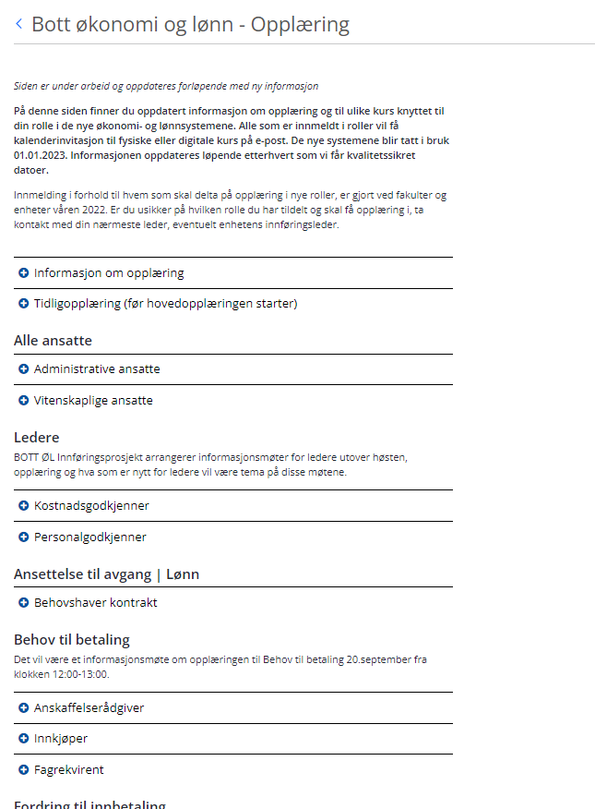
BOTT ØL - Opplæringsside
NB! Kan bli endringer for i forhold til at vi deler opp i flere kurs

Slide 26
NTNU kurs 2
9. desember kl 9-11.30
Innkalling kommer
Controller, anleggshåndterer og periodeavslutter enhet

Slide 27
Egenlæring
Video-kurs om Økonomimodell ved NTNU
BOTT ØL e-læring: Du tar kurset som gjelder din rolle (mer på de neste sidene)
BOTT ØL e-læring for Controller budsjett – ikke aktuelt for NTNU – dekkes i Controller-opplæringen
Kursene kan tas så mange ganger du ønsker
Modul-oppbygget
Quiz etter gjennomføringen
Viktig!
Veiledning til pålogging for å ta BOTT ØL e-læring

Slide 28
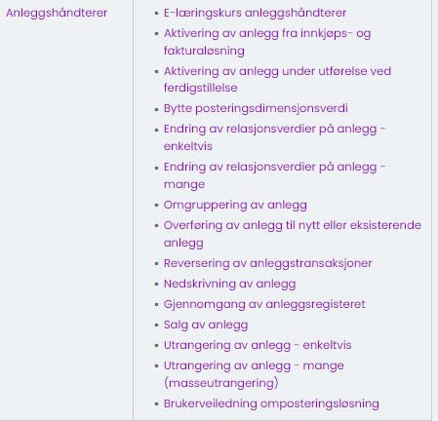
Egenlæring: Anleggshåndterer
Estimert tid: 1 -2 timer

Slide 29
Egenlæring: Bilagsbehandler
Estimert tid: 1 time

Slide 30
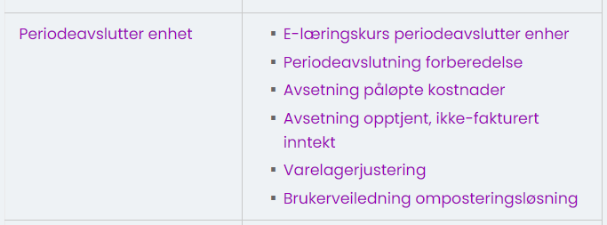
Egenlæring: Periodeavslutter enhet
Estimert tid: 1 time

Slide 31
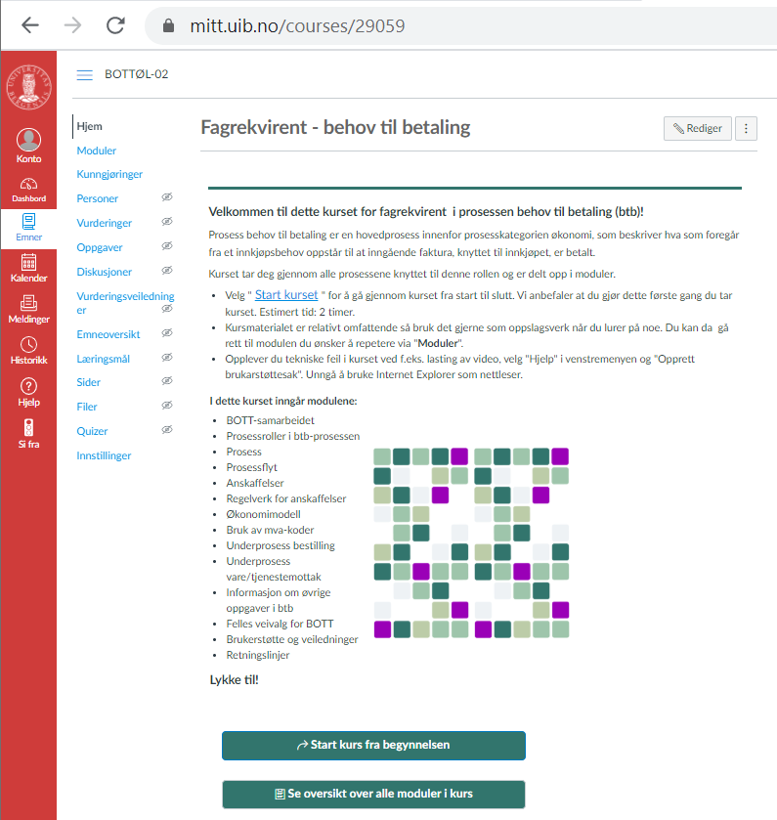
Gjennomføre BOTT e-læring
Kursene ligger på læringsplattformen Canvas hos UiB
Du logger på med din NTNU Feide-bruker (se oppskrift)
Veiledning til pålogging for å ta BOTT ØL e-læring

Slide 32
Spørsmål om opplæring
Hvilken rolle har jeg?
Ta kontakt med nærmeste leder eller innføringsleder på din enhet
Oversikt over innføringsledere finnes på BOTT ØL Innføring – Lokal innføring på enhetene
Når skal jeg på kurs?
Oppdaterte kursdatoer vil hele tiden ligge på BOTT ØL- opplæring
Du får kalenderinvitasjon til alle kurs du skal på
Hvilken egenlæring skal jeg gjennomføre?
For alle rollene er det spesifisert hvilke egenlæring som skal gjennomgås på opplæringssidene
Alle bør gjennomføre Basiskurs i ny økonomimodell
Så lenge rollen din har BOTT e-læring skal denne gjennomføres
For noen roller/oppgaver ligger har DFØ lagt ut videoer som er aktuelle, i opplæringsløpet for hver rolle er det lenker til aktuelle videoer
Hvor lang tid må jeg bruke?
De er det veldig vanskelig å svare på - det vil avhenge av både av hvilken rolle du skal ha og erfaringsbakgrunn. Estimert tid for gjennomføring av e-læring er spesifisert i kursinformasjonen. Det anbefales også å sette av tid til gjennomgang og diskusjoner med kollegaer.
Opplæringsmateriell ligge tilgjengelig fra Innsida også etter kurs
Kan være lurt å gjennomføre egenlæring også etter oppgang for oppfrisking og nytt perspektiv
Jeg har problemer med påmelding eller gjennomføring av BOTT ØL e-læring
Husk å opprette bruker på Canvas først før du melder deg på kurs. Brukerveiledning ligger på opplæringssidene
Fortsatt problemer? Ta kontakt på: Opplaering-bott-ol@ntnu.no

Slide 33
Agenda
Velkommen - Hvorfor BOTT ØL
Introduksjon til rollene og oppgaver med BOTT ØL Hovedendringer Roller
Informasjon om opplæring - Struktur for opplæringsløp - Praktisk info om opplæring - Opplæring for de ulike rollene
Hvor kan du finne mer informasjon
Spørsmål og svar

Slide 34
Hvor kan du finne mer informasjon
BOTT-samarbeidet.no – Alt tilgjengelig materiale utarbeidet av BOTT. Inkluderer prosesskart, rutinebeskrivelse, rollebeskrivelser, lenker til e-læringskurs og brukerskjemaer
NB: E-læringskurs controller skal ikke benyttes ved NTNU
NTNU Intranettside for innføringsprosjekt – Siste nytt, generell informasjon om prosjektet, informasjonspakker osv
NTNU Intranettside for opplæring – Info om opplæringsstruktur, aktuell opplæring per rolle og info om registrering for e-læringskurs
Spørsmål om opplæring sendes til: opplaering-bott-ol@ntnu.no

Slide 35
Kontaktpersoner
PBO
Fakultetscontroller (prosessrådgiver for PBO) er førstelinjekontakt
Fakultetene etablerer egne PBO-nettverk
Fakultetscontrollerforum – NTNUs PBO-nettverk - koordineres av Avdeling for virksomhetsstyring (prosesseier PBO)
Prosessansvarlig Erlend Holtan Lakså
Regnskap og andre økonomiprosesser:
Periodeavslutter enhet og anleggshåndterer er førstelinjekontakt
Prosessansvarlig Laila Strypet
Prosessrådgiver Berit Sagosen

Slide 36
Agenda
Velkommen - Hvorfor BOTT ØL
Introduksjon til rollene og oppgaver med BOTT ØL Hovedendringer Roller
Informasjon om opplæring - Struktur for opplæringsløp - Praktisk info om opplæring - Opplæring for de ulike rollene
Hvor kan du finne mer informasjon
Spørsmål og svar

Slide 37
Spørsmål og svar
Gå til menti.com
Kode: 88886734

Slide 38
Spørsmål om opplæring?
Spørsmål om opplæring sendes til: opplaering-bott-ol@ntnu.no

Slide 39
Takk for deltakelsen!

